Slide 1
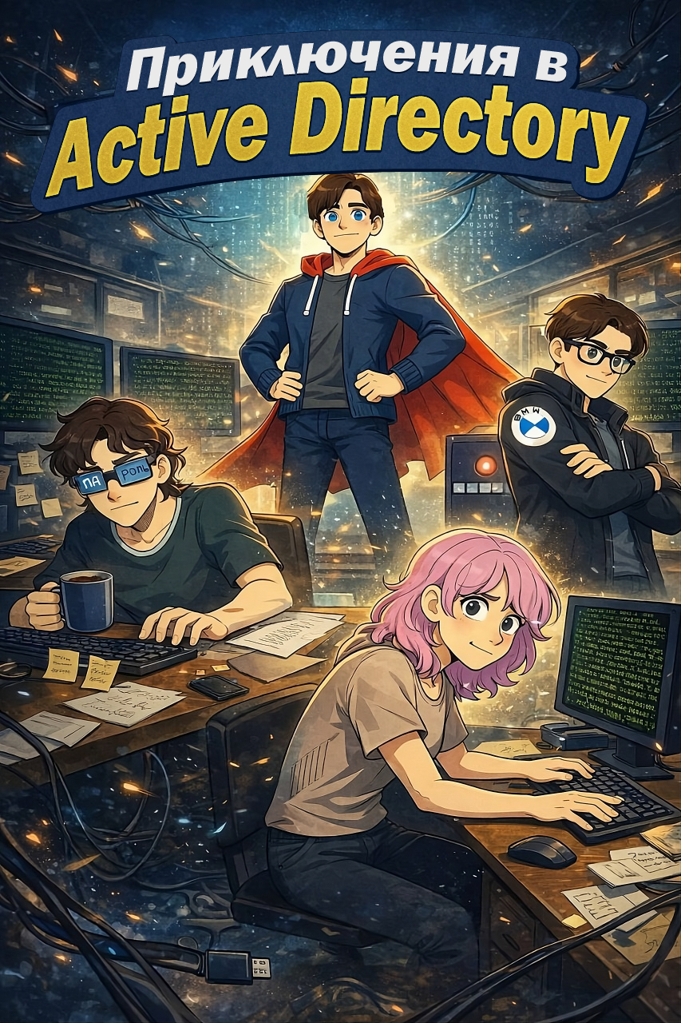

История создания комикса
“Приключения в Active Directory”
Авторы: Абабкова А.А., Бобина Е.С.,
Самойлов К.С., Шапкин И.В.

Slide 2
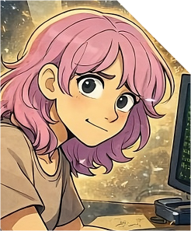
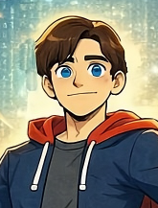
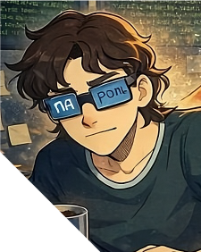
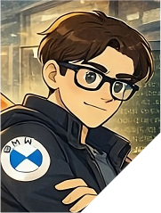
Распределение ролей
Редактор, сценарист
Сценарист
Редактор,
сценарист
Художник
Описание кадров
Распределение кадров
Обработка рисунков
Описание кадров
Воплощение идей
Отрисовка кадров
Обработка рисунков
Написание диалогов

Slide 3
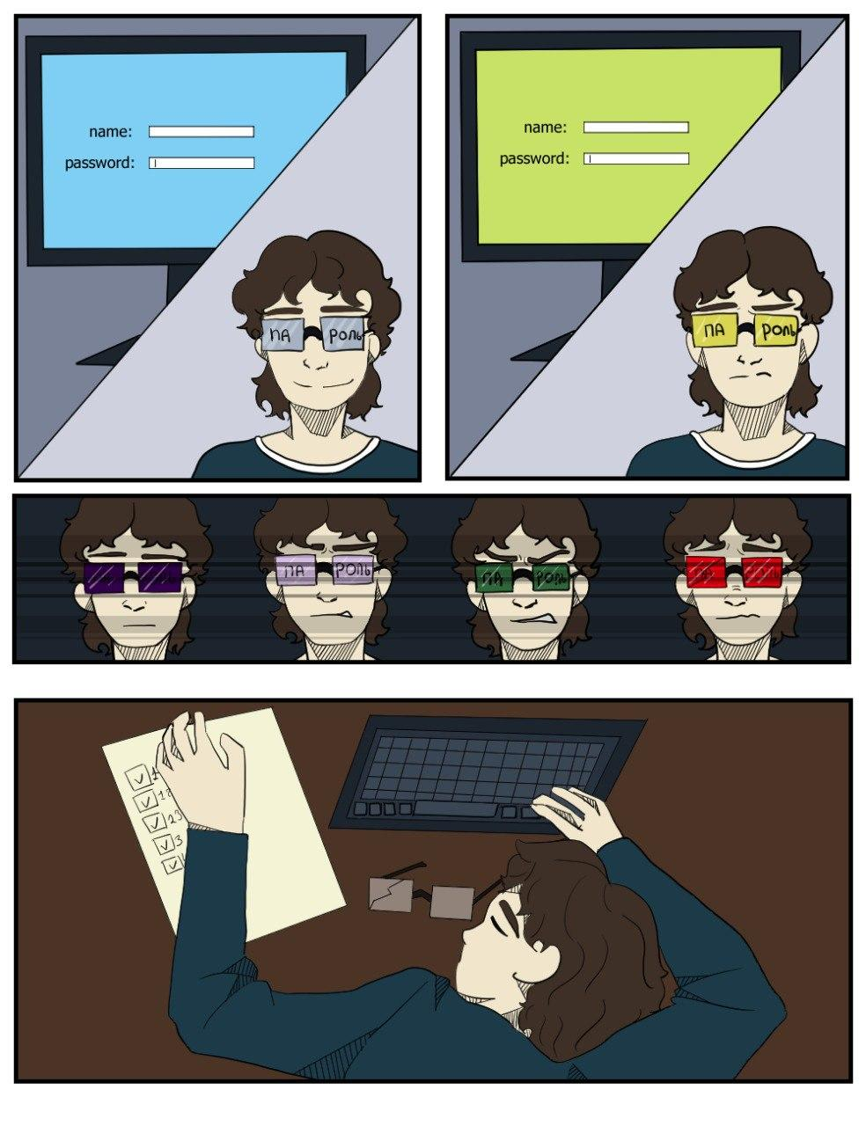
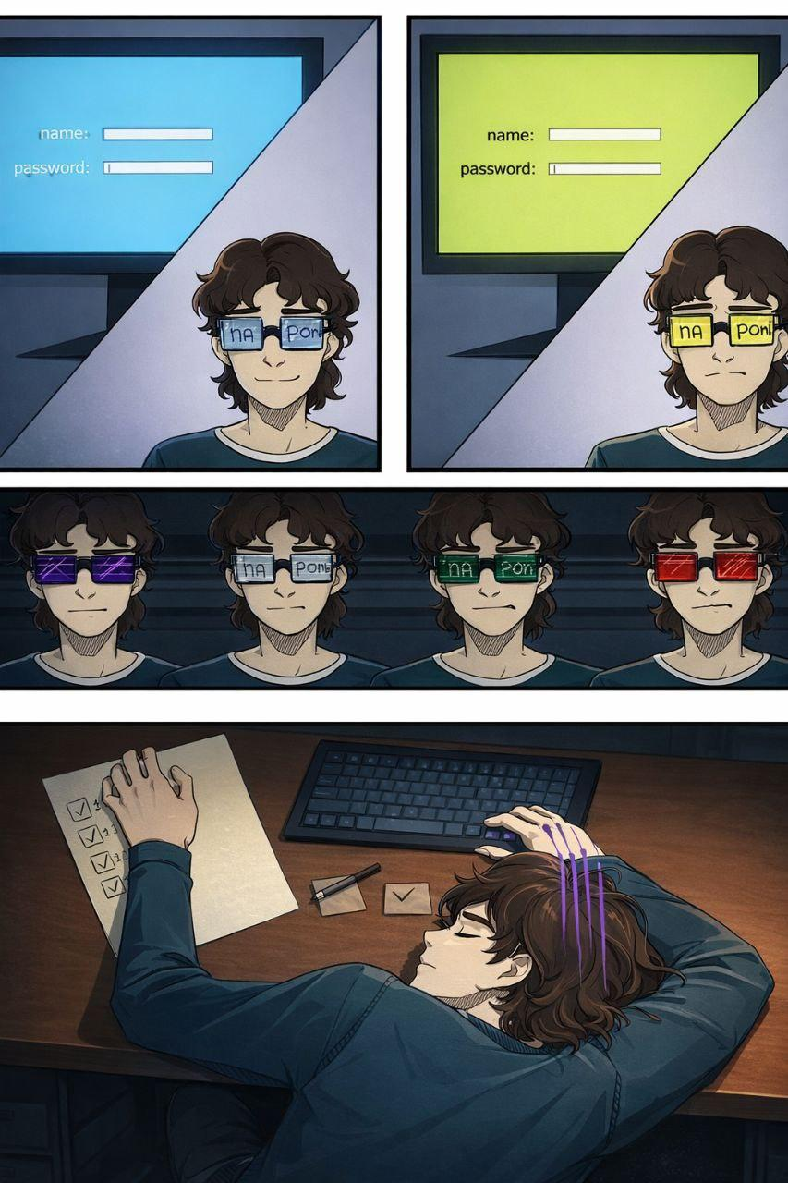
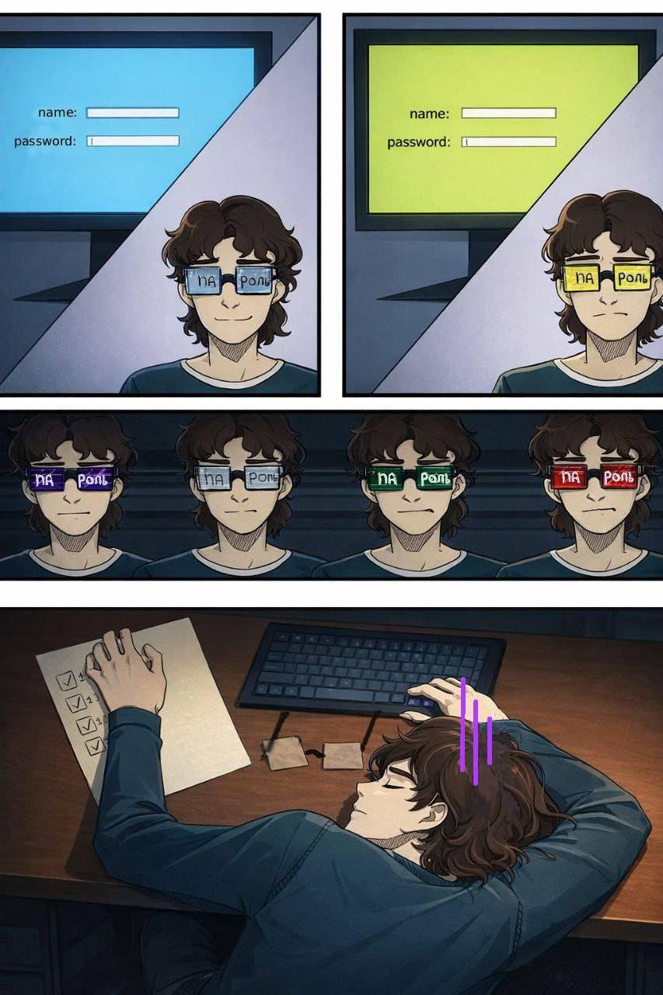
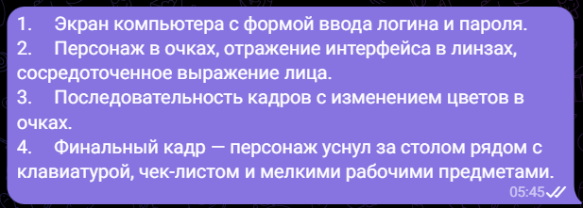
Этапы работы
_1
_2
_3
_4
Составление описания кадров на странице
Отрисовка страниц
Обработка страниц с помощью ИИ
Обработка в фотошопе
на примере одной страницы

Slide 4




Использованные инструменты
ChatGPT
Adobe PS
Adobe AI
Flipbook
Обработка кадров
Доработка кадров
Доработка кадров
Публикация

Slide 5

Посмотреть результат
Отсканируйте QR-код
Либо перейдите
по ссылке

